Slide 1






CHÀO MỪNG CÁC THẦY, CÔ GIÁO
đến dự giờ
Môn Toán lớp 1 A1
GV: Nguyễn Thị Minh Hường

Slide 2

* Kiểm tra bài cũ:
Tính:
70
45
66
-
-
-
40
23
25
30
22
41

Slide 3
Các ngày trong tuần lễ
THÁNG TƯ
13
CHỦ NHẬT
THÁNG TƯ
14
THỨ HAI
THÁNG TƯ
15
THỨ BA
THÁNG TƯ
16
THỨ TƯ
THÁNG TƯ
17
THỨ NĂM
THÁNG TƯ
18
THỨ SÁU
THÁNG TƯ
17
THỨ BẢY
Một tuần lễ có 7 ngày là:
Chủ nhật,
thứ hai,
thứ ba,
thứ tư,
thứ năm,
thứ sáu,
thứ bảy.

Slide 4
* Luyện tập:
1. Trong mỗi tuần lễ:
a) Em đi học vào các ngày:
thứ hai,
thứ ba,
thứ tư,
thứ năm,
thứ sáu.
b) Em được nghỉ các ngày:
thứ bảy,
chủ nhật.

Slide 5

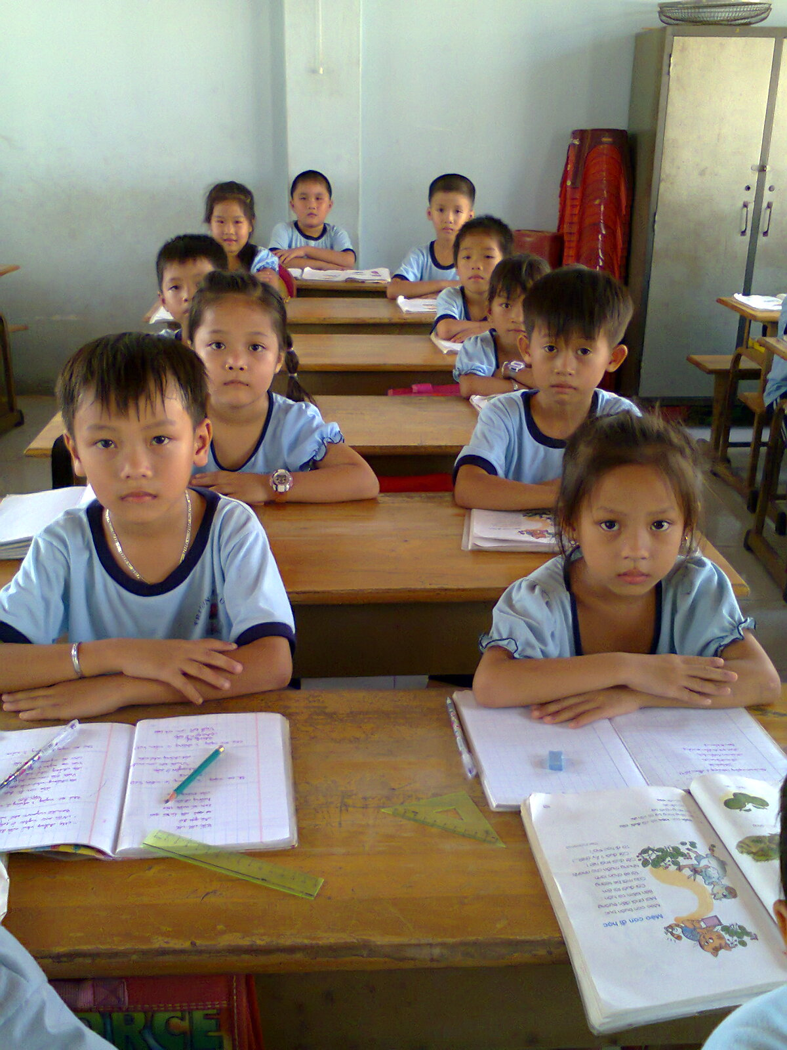
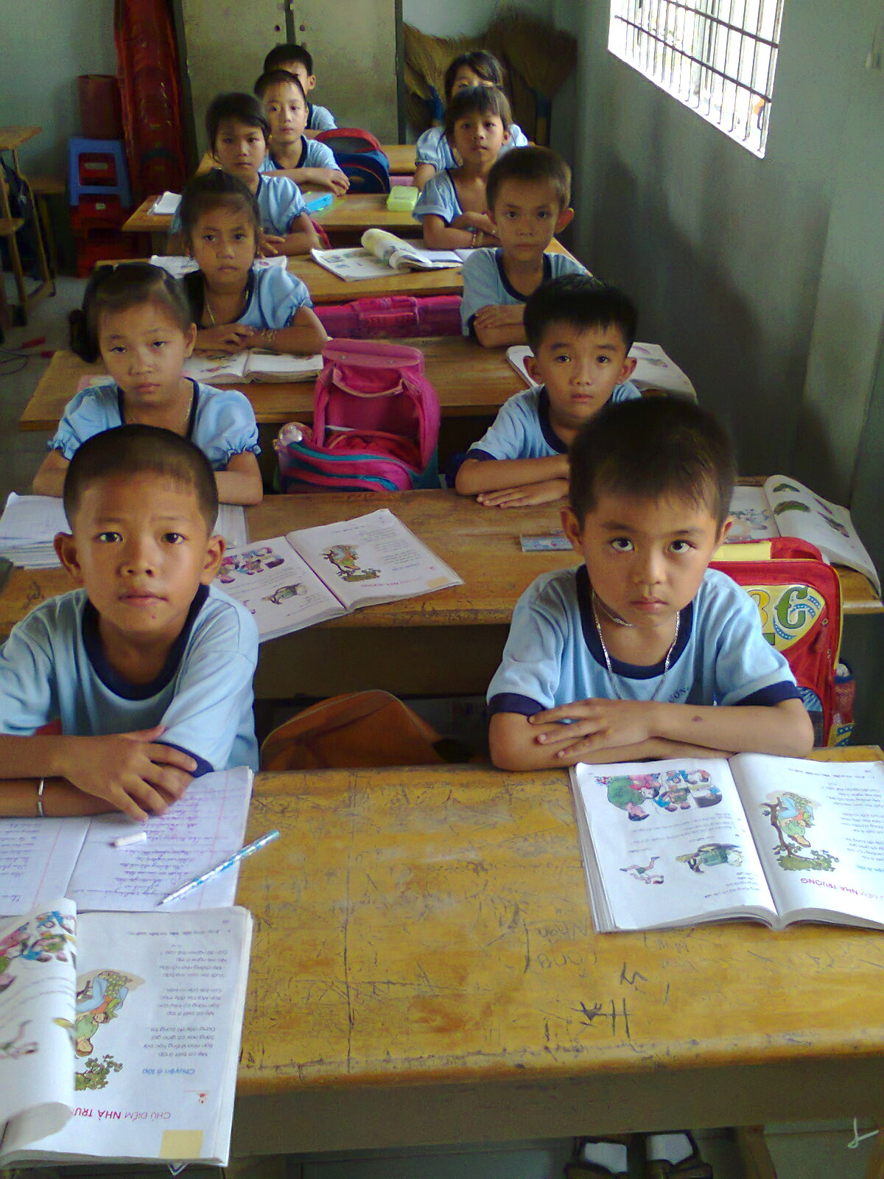
* NGHỈ GIẢI LAO

Slide 6
THÁNG TƯ
9
THỨ NĂM
24
THÁNG 2
THÁNG TƯ
10
THỨ SÁU
25
THÁNG 2
2. Đọc tờ lịch của ngày hôm nay rồi viết lần lượt tên ngày trong tuần, ngày trong tháng, tên tháng:
a) Hôm nay là
thứ năm
…
ngày
9
tháng
4.
…
…
b) Ngày mai là
thứ sáu
ngày
tháng
…
10
4.
…

Slide 7
3. Đọc thời khoá biểu của lớp em.
THỜI KHOÁ BIỂU LỚP 1
THỨ HAI | THỨ BA | THỨ TƯ | THỨ NĂM | THỨ SÁU
Chào cờ | Tập viết | Tập đọc | Chính tả | Toán
Tập đọc | Toán | Tập đọc | Toán | Mỹ thuật
Tập đọc | Chính tả | Thể dục | Kể chuyện | Tập đọc
HDH | Đạo đức | Toán | Tiếng Anh | Tập đọc

Slide 8



BÔNG HOA ĐIỂM MƯỜI
Em đi học vào các
ngày nào?
Em được nghỉ
học các ngày nào?
1
3
Một tuần lễ có
mấy ngày?
2

Slide 9

Kính chúc thầy cô sức khỏe.

